Slide 1
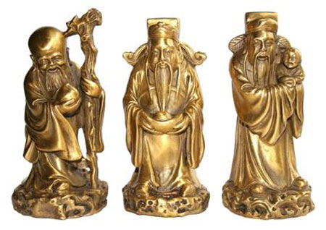
Феншуй
(風水)

Slide 2
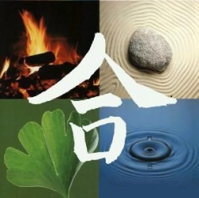
Феншуй – даоська практика символічного освоєння (організації) простору.
За допомогою феншуй нібито можна вибрати «найкраще» місце для будівництва будинку або захоронення, «вірну» розбивку ділянки; вважається, що фахівець феншуй може прогнозувати події.

Slide 3
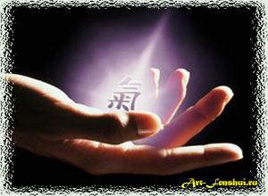
Мета феншуй - пошук сприятливих потоків енергії ци і їх використання на благо людини.

Slide 4
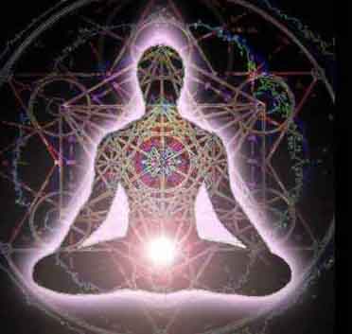
Ци
Головною віхою є ци (таємнича метафізична сила). Ци розподіляється і зменяется в просторі з плином часу.

Slide 5
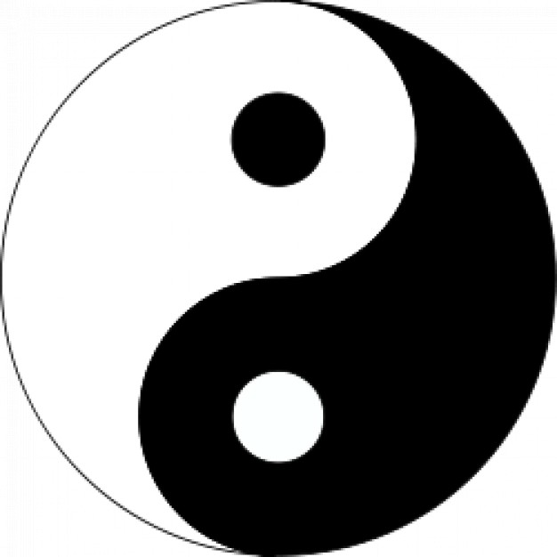
Інь Янь
Інь і янь - два протилежних за якістю прояви енергії ци, які народжують і врівноважують все суще на землі.

Slide 6
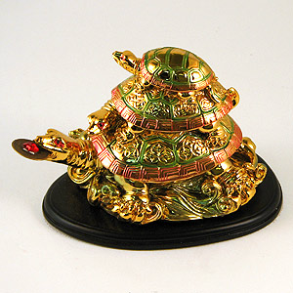
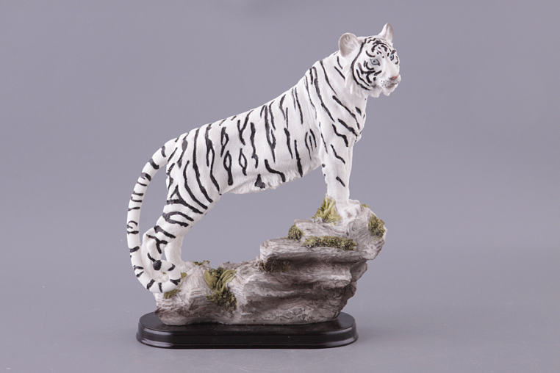
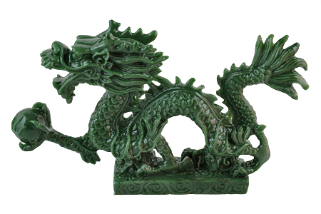
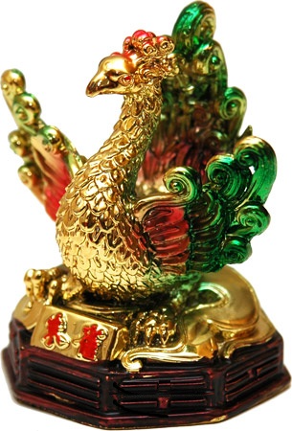
“ Захист ”
Кожна домівка повинна мати свій “захист”:
- Черепаха - Тигр - Дракон
-Фенікс
Примітка: колір тварин повинен бути, такий як на зображеннях!

Slide 7
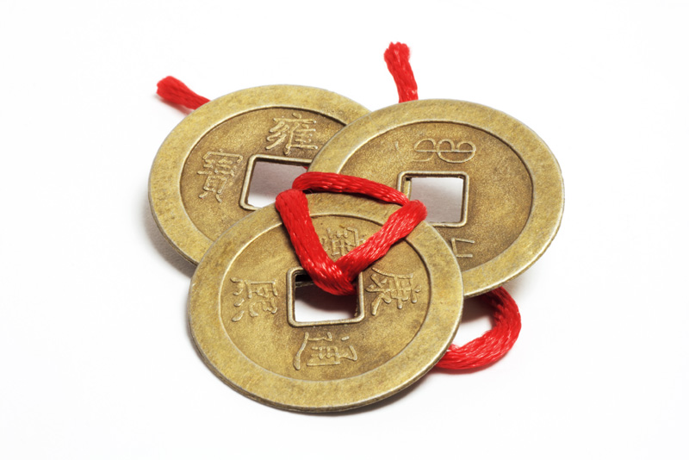
Аксесуари та символи феншуй
Аксесуари, символізуючи різні стихії, застосовуються для того, щоб посилити або нейтралізувати ту чи іншу енергію в приміщенні, в залежності від конкретної ситуації.

Slide 8
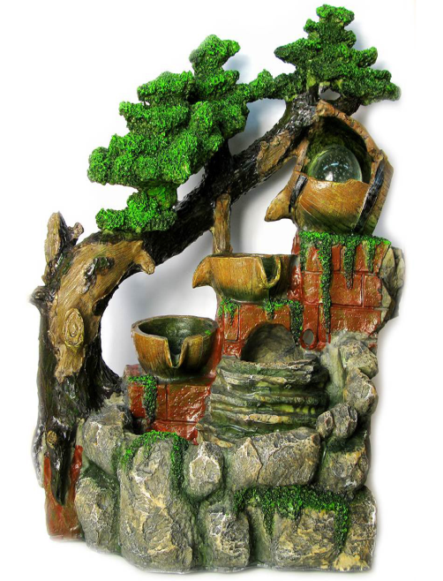
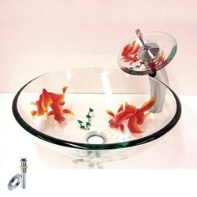
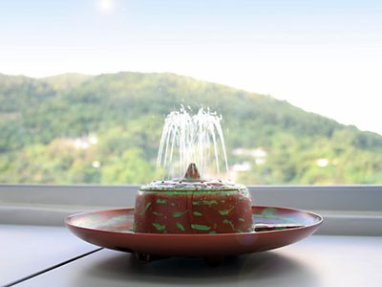
Вода
Активна вода Спокійна вода
Фонтан, водоспад, аератор - активна вода. У фонтані вода повинна не просто виливатися з отвору, в ньому обов'язково повинна бути одна чаша або декілька, в яких вода могла б накопичуватися.
Спокійна вода - відкрита скляна посудина з водою.
Акваріум теж вважається символом активної води, особливо, якщо він освітлений і оснащений аератором.

Slide 9
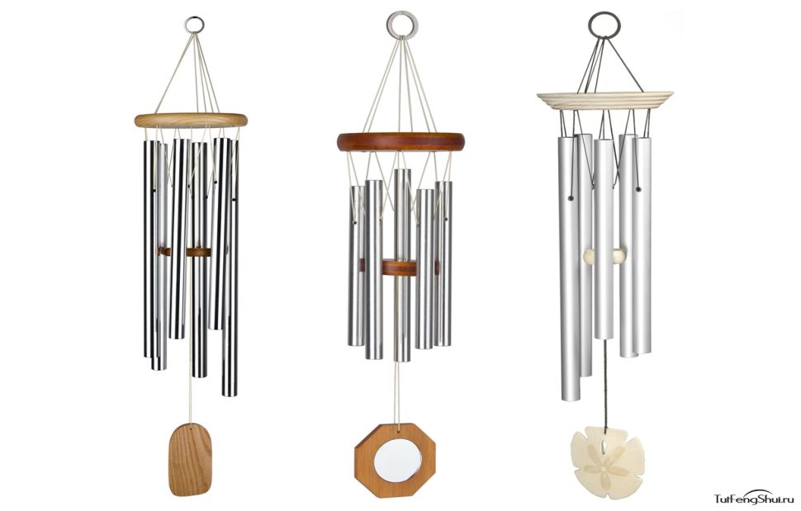
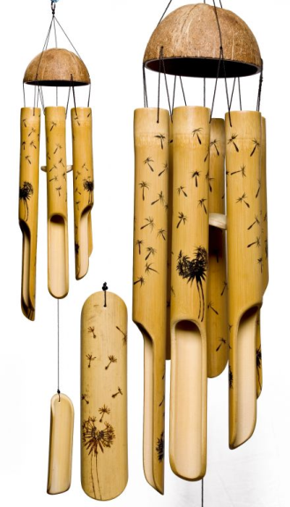
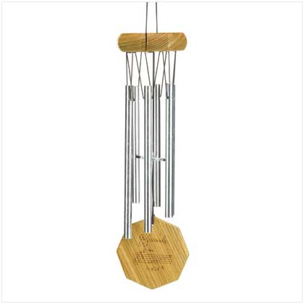
Музика вітру
Музика вітру може бути дерев'яною , бамбуковою , металевою , порцеляновою або пластмасовою.
Найчастіше використовується металева музика вітру , яка потрібна для нейтралізації шкідливих енергій в тих випадках , коли в часто використовувані приміщення прилітають несприятливі зірки.
Бамбукові дзвіночки повинні мати три або чотири палички і вішають їх зазвичай в секторах , де потрібно пробудити енергію Дерева. Наприклад , на сході або південному - сході.

Slide 10
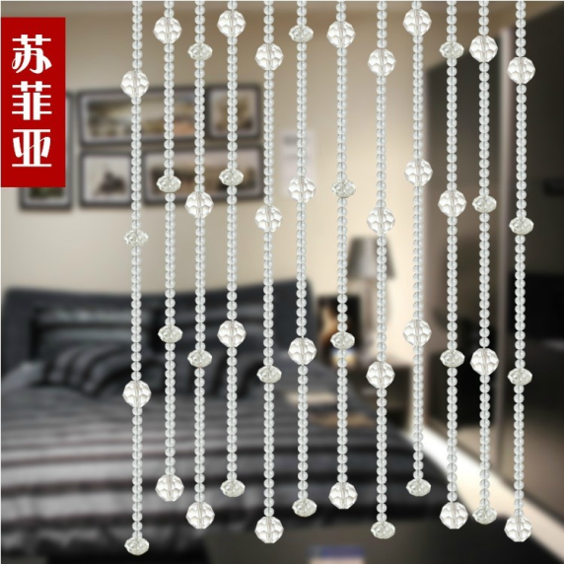
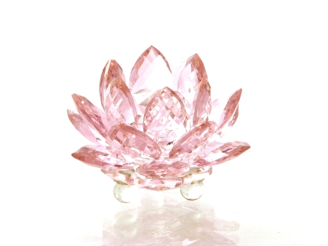
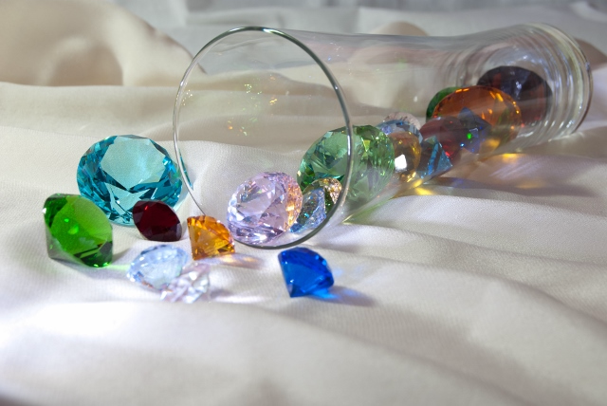
Кристали
з гірського кришталю або свинцевого скла
Кристали зазвичай вішають на вікно на рівні очей або кладуть в тому місці, де на них будуть падати сонячні промені.
Ці предмети доречні в будь-якому місці, де потрібно активувати позитивні або нейтралізувати негативні енергії.

Slide 11
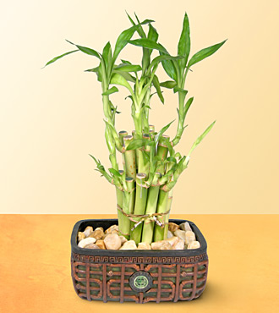
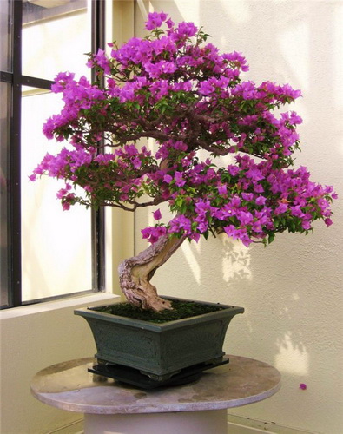
Квіти, рослини в горщиках і бамбук
Рослини використовують для пожвавлення зон із застійною енергією, для усунення отруєних стріл.
Бамбук вважається символом довголіття та міцного здоров'я.

Slide 12
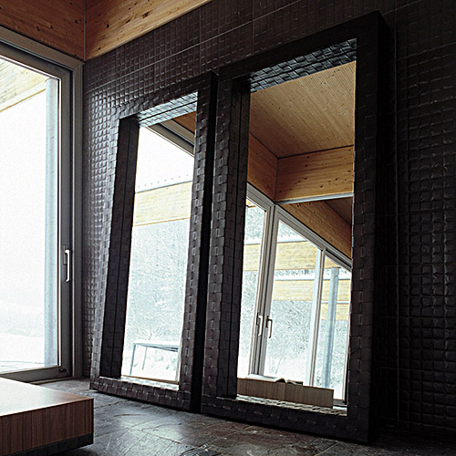
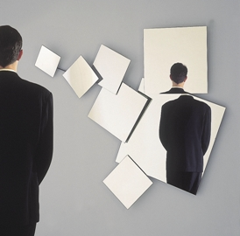
Дзеркала
Це перший засіб, яке використовується для побудови відсутніх кутів.
Якщо потрібно послабити швидкість руху ци в довгому коридорі, на стінах вішають кілька дзеркал.
Ще дзеркала використовують для того, щоб направити в певному напрямку енергію ци. Якщо, наприклад, потрібно відправити назад несприятливу енергію отруєних стріл, використовують дзеркало Багуа.

Slide 13
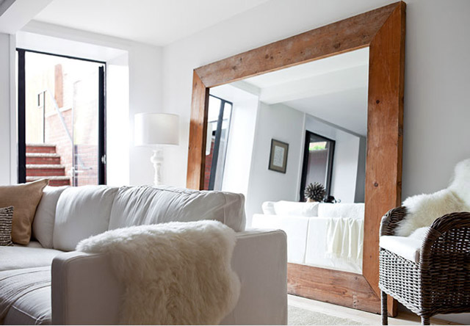
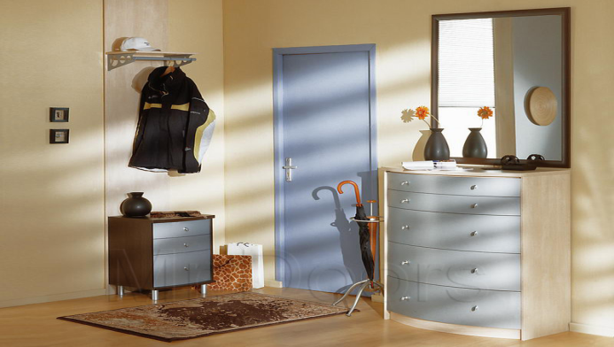
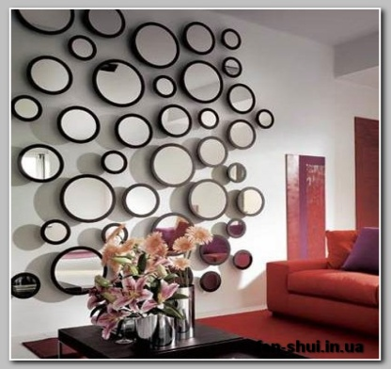
Існує ряд заборон при використанні дзеркал:
вони не повинні бути розміщені навпроти вхідних дверей,
не повинні відображати подружнє ліжко,
повинні бути цілими, не повинні відображати небудь неестетичне,
їх не повинно бути багато у ванні і в туалеті,
дзеркала не повинні бути розташовані строго навпроти один одного,
не повинні ділити відображення людини на кілька частин (мозаїка або дзеркальна плитка),
не повинні відрізати верхівку, бажано, щоб дзеркало було в рамі.

Slide 14
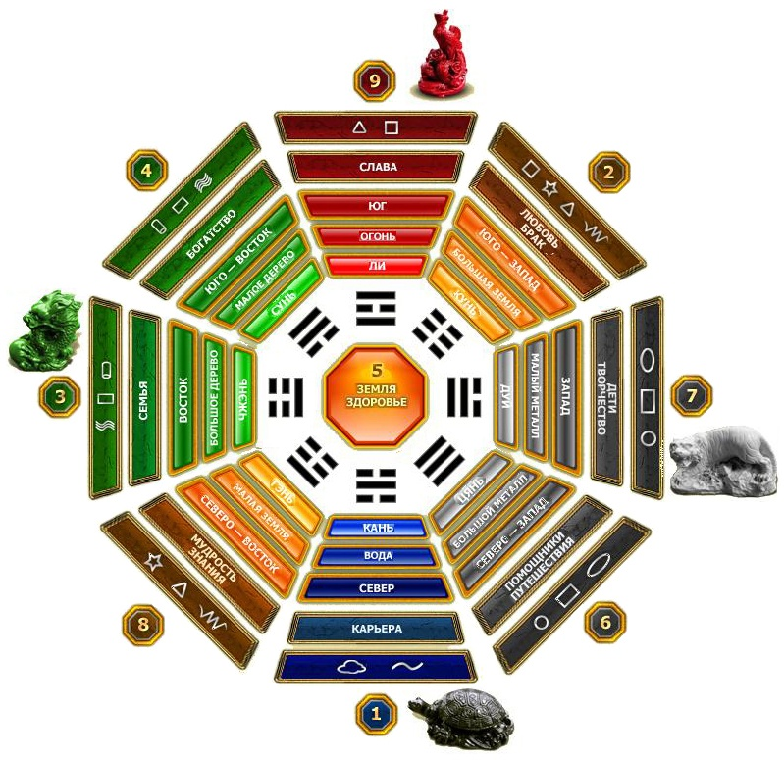
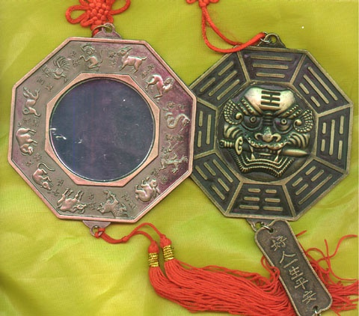
Дзеркало Багуа
Він використовується тільки для відбиття отруєних стріл, спрямованих на ваше житло зовні або дуже негативного зовнішнього оточення, наприклад, кладовища або звалища.
Дзеркало Багуа використовують тільки зовні, але ніяк не всередині свого будинку.

Slide 15
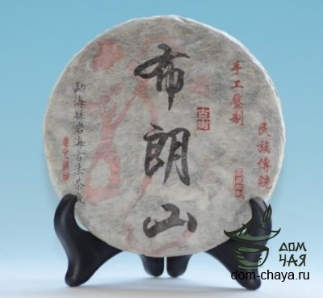
Гарбуз Ву-лу
Традиційний аксесуар фен-шуй, використовуваний для нейтралізації зірки хвороб. Вважається, що вона приймає удар хвороб на себе.
На початку кожного року гарбуз розміщують в секторі, куди прилітає зірка хвороб.

Slide 16
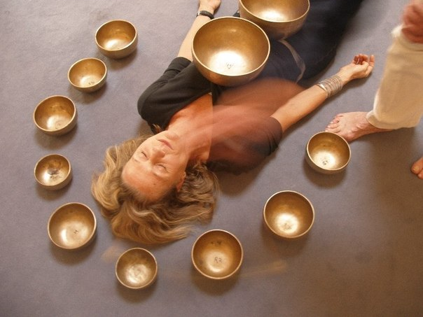
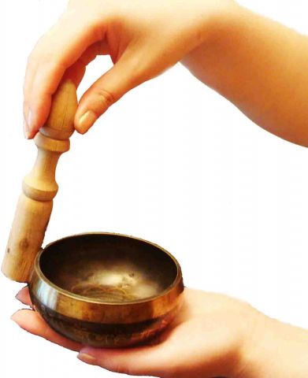
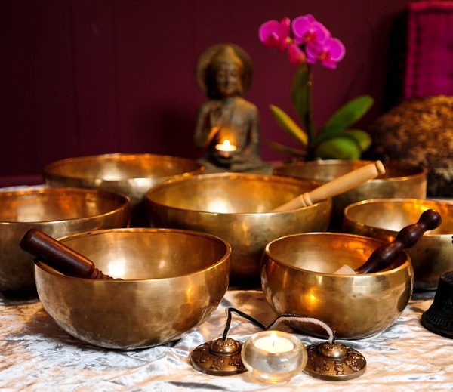
Співоча чаша
Чаша є дуже потужним засобом, що очищає навколишнього простору.
Його можна для очищення будинку при заселенні нових мешканців, а також для усунення негативних енергій після візиту неприємних людей, після сварок і скандалів.

Slide 17
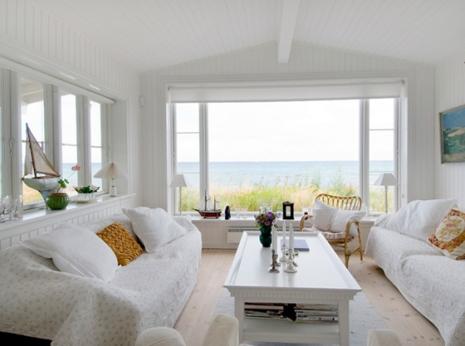
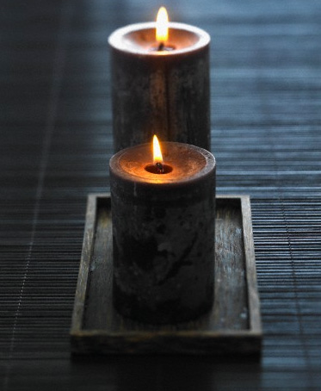
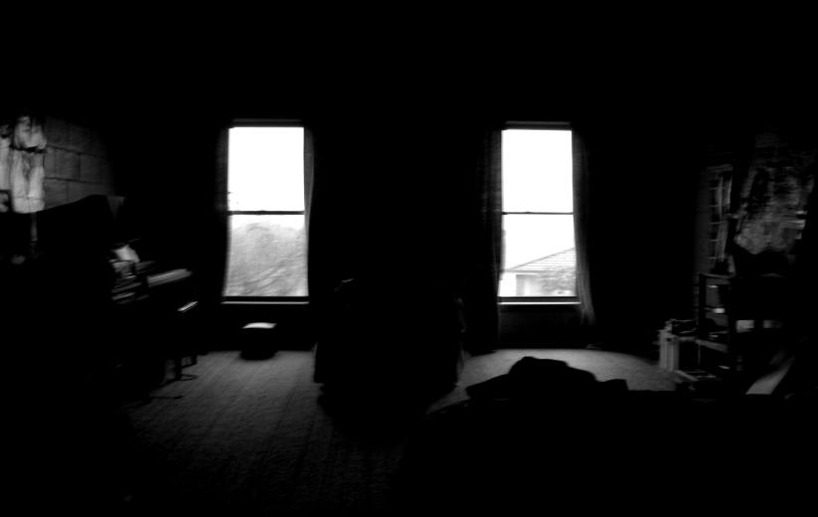
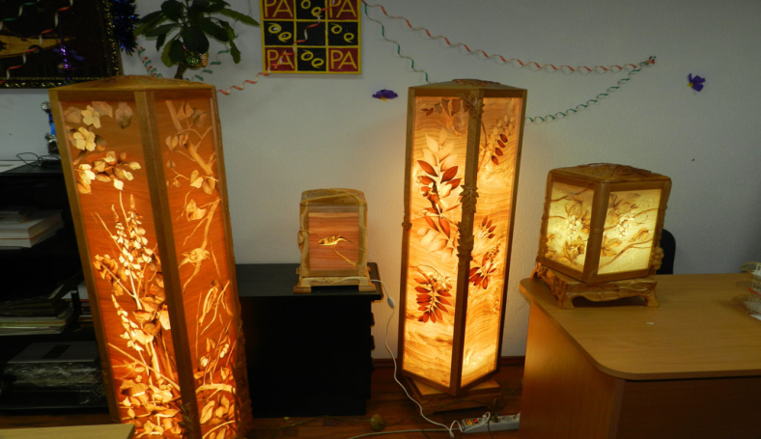
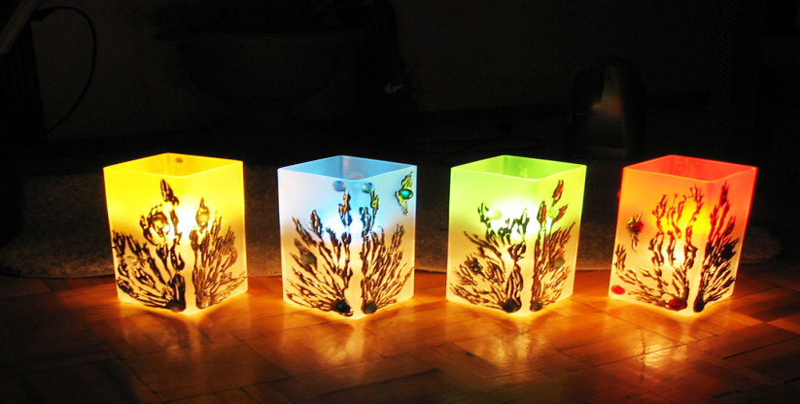
Світильники, ліхтарики
Найпростіший спосіб активувати енергії того чи іншого сектора і розігнати застійну енергію в тій чи іншій частині будинку - включити там світло.
Тьмяне світло робить людей млявими і апатичними, а яскравий - активними і життєрадісними. Якщо у вас гарний вигляд з вікна, то за допомогою ліхтариків або просто світильника на вікні можна залучити більше доброчинної енергії у ваше житло, залишаючи їх запаленими на ніч.

Slide 18
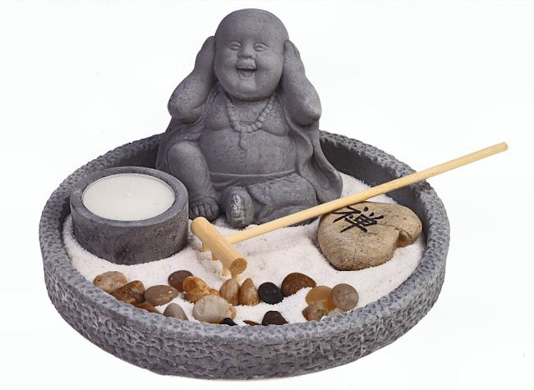
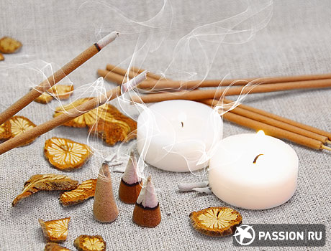
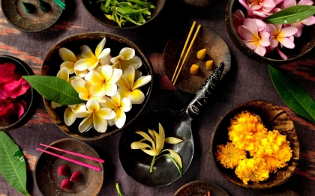
Свічки і прянощі
Вогонь свічки використовується для очищення будинку від негативної енергетики
Вогонь на північному заході, наприклад, камін або плита, відбиратиме удачу, життєву силу у чоловіків , що живуть в будинку.

Slide 19
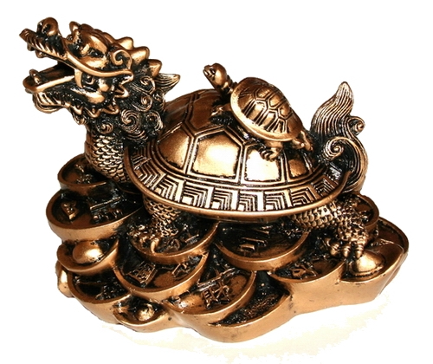
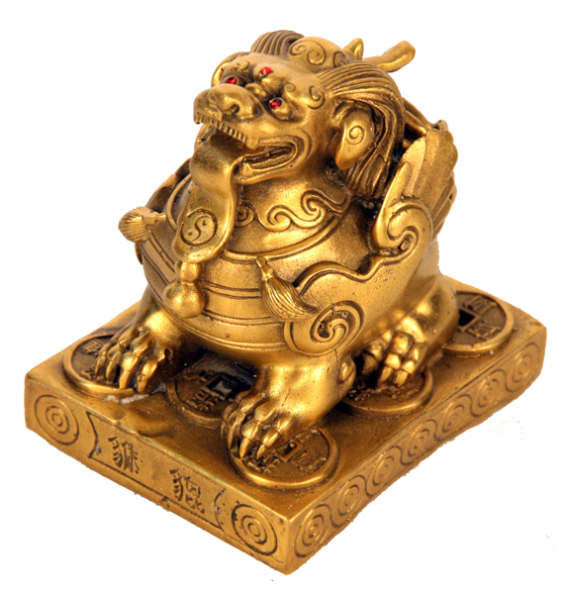
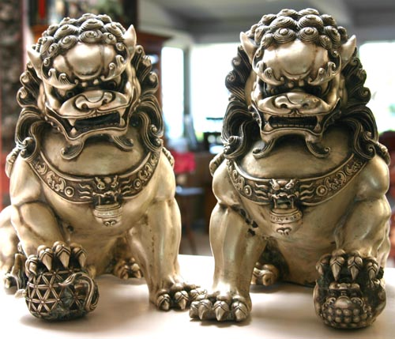
Драконочерепах, Собачки Фу, Пі яо
Це традиційні міфічні тварини, які використовують у феншуй для упокорення негативного впливу різного походження.
Собачки Фу і Пі Яо можна розташувати на вікні, з якого видно несприятливі споруди (лікарні, вишки, мусорки, будови) або навпроти вхідних дверей (для того, щоб "відлякувати" недоброзичливців).

Slide 20
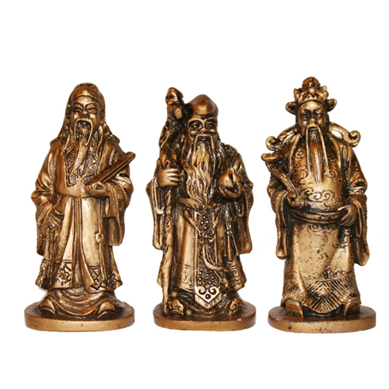
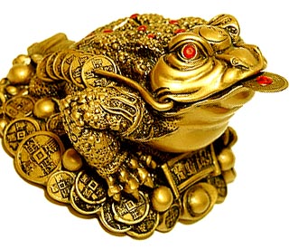
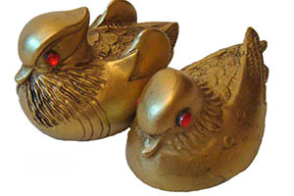
Трьохлапа жаба, качечки-мандаринки, хотейчикі, фігурки трьох божеств
Вважається, що ці символи і божества використовуються, щоб привернути удачу в той чи інший сектор. Наприклад, трехлапая жаба з монетою в роті вважається активизатором грошової удачі, качечки-мандаринки - романтичної.
Статуетки богів можуть бути покровителями багатства, успішності, довголіття, покровителями дітей і т.д.

Slide 21
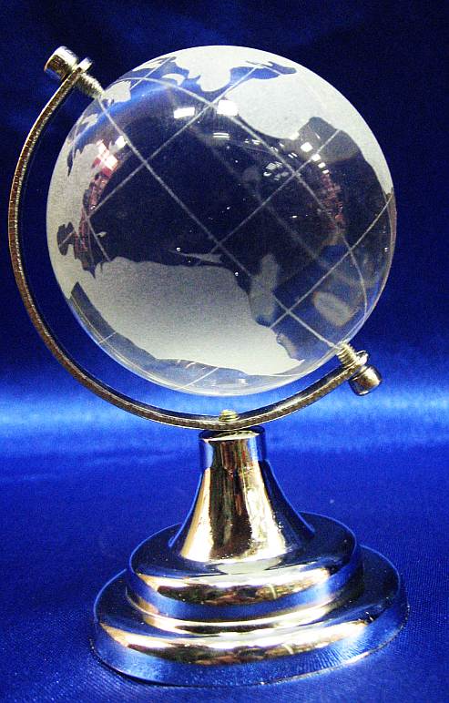
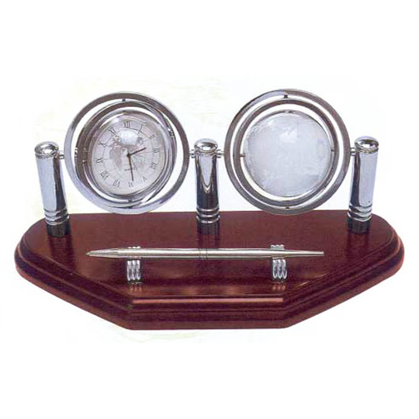
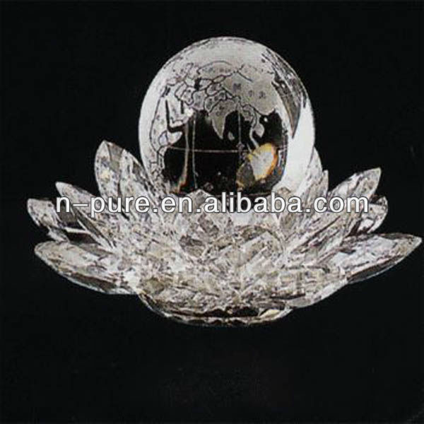
Кришталевий глобус
Кришталевий глобус один з небагатьох сувенірів, який є потужним активатором для певного виду удачі - удачі успіхів у навчанні та самопізнанні.
Глобус зазвичай розміщують на північному сході або на робочому столі або використовують спеціальні індивідуальні напрямки для розміщення цього аксесуара.

Slide 22
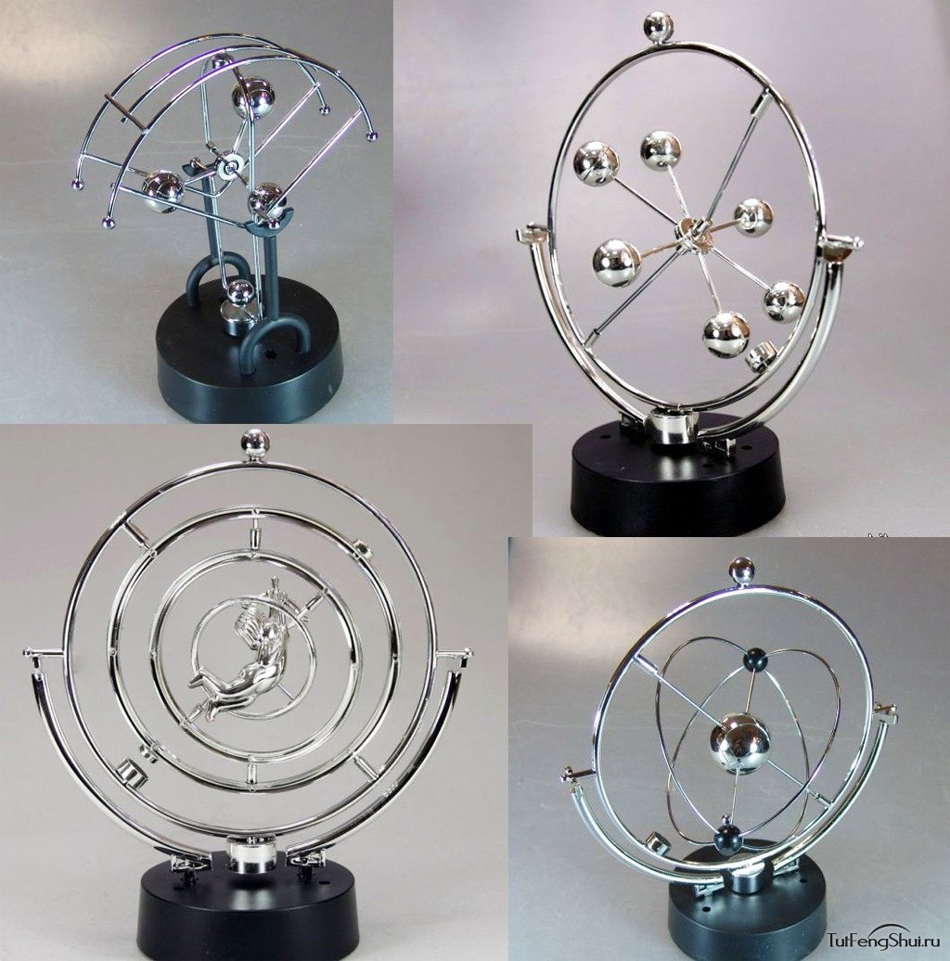
Мобілі
Ці предмети використовують в тих місцях, де потрібно внести активність. Наприклад, коли прилітають сприятливі зірки в ту чи іншу частину будинку або для активізації хорошою водної зірки.

Slide 23
Урок розміщення енергії
Вплив сторін світу врівноважують , працюючи кольором.
Північ. Колір півночі чорний , врівноважують його теплими тонами : жовто -червоним , оранжевим.
Північний схід врівноважують кавовим , м'яким помаранчевим кольором.

Slide 24
Схід врівноважують синім ( але не насиченим ) , світло- фіолетовим ( для медитації - з сріблястими прожилками ) .
Південний схід - салатним , кольором молодої травички , кольором бамбука
( символізує силу , витривалість , стійкість ) .

Slide 25
Південь любить дерев'яне ( "дерево" живить " вогонь ", а " вогонь " - стихія півдня ) .
Південний захід врівноважують жовтими тонами у всіх варіантах , для дітей - білої
( стихія " метал " ) обробкою на стінах.

Slide 26
Дякую за увагу!

